Slide 1

Controllo proporzionale con il sensore di suoni
By Sanjay and Arvind Seshan

Slide 2
Obiettivi della lezione
Imparare ad usare il sensore di suono col controllo proporzionale
Prerequisiti: controllo proporzionale, sensori di suono, fili di dati

Slide 3
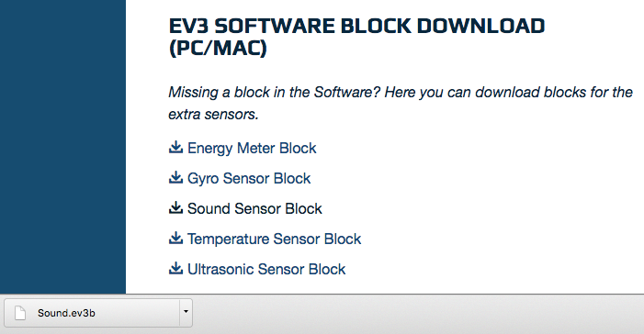
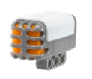

Scaricare il blocco suono
Il blocco suono è disponibile per il download sul sito della LEGO:
http://www.lego.com/en-us/mindstorms/downloads
Scaricate il blocco utilizzando La lezione per principianti addizionale sui blocchi

Slide 4
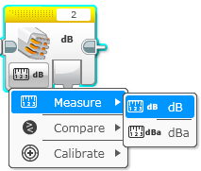
Sensore di suono: modalità di misurazione
Modalità di misurazione
dB (decibel)
Livello del suono, ricalcolato in percentuale
dBa
Livello del suono, approssimato alla sensibilità dell’orecchio umano, e dopo ricalcolato in percentuale
Sorgente: Menu EV3 Help

Slide 5
Sfida sul sensore di suono
Nella lezione per principianti sul sensori di suono, la sfida era scrivere un programma “Celebration” che facesse muovere il robot più velocemente o più lentamentein proporzione al volume del suono
Per questa sfida, miglioreremo questo codice usando il controllo proporzionale
consigli
Dovrete utilizzare il blocco del sensori di suono in modalità misurazione
Dovrete utilizzare dB o dBa per questa sfida

Slide 6
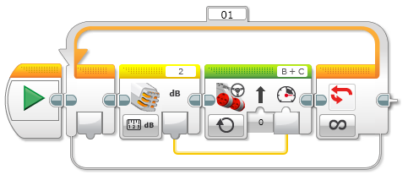
Soluzione alla sfida

Slide 7
Crediti
Questo tutorial è stato creato da Sanjay Seshan and Arvind Seshan
Altre lezioni sono disponibili nel sito www.ev3lessons.com
Traduzione: Giuseppe Comis
Questo lavoro è soggetto a Creative Commons Attribution-NonCommercial-ShareAlike 4.0 International License.

